Slide 1

军火交易网站
制作人：包工头.韩浩
指导老师：邓老师
包工头:[韩浩,益诚,李强,润发,志祥,卓超]

Slide 2

项目开发背景
目录
项目设计
所遇到的问题
项目演示
心得体会

Slide 3


项目背景：
“核”平是个多么简单而美丽的词！
武器并不代表着杀戮！它也象征着权力！象征着力量！
Notes:
和平是个多么简单而美丽的词，人类为此奋斗了几个世纪 一个女孩用一生放飞鸽子于蓝天 点亮一座座城市破碎的灯 海岛上放逐渴望 然而 阴霾的天空 和平如午夜的昙花 被谁着一袭华丽的睡衣 带不来一片洁白的信息 战争的恶魔满身利器!

Slide 4

开发环境：
Jdk 8
Tomcat 8.5
Intellig IDEA
Mysql
….
Notes:
接下来项目设计-》设计模式

Slide 5
项目设计：MVC模式
请求
控制层(Controller)
数据层(实体类)
展示层(jsp,html)
Notes:
-》主页

Slide 6
项目设计：功能
前台
商品展示
商品购买
后台
用户部分
用户登录
订单查看
客户部分
公告部分
登陆
类型部分
商品部分
订单/订单详情部分
Notes:
-》主页

Slide 7

项目设计：/shop
Notes:
-》后台

Slide 8
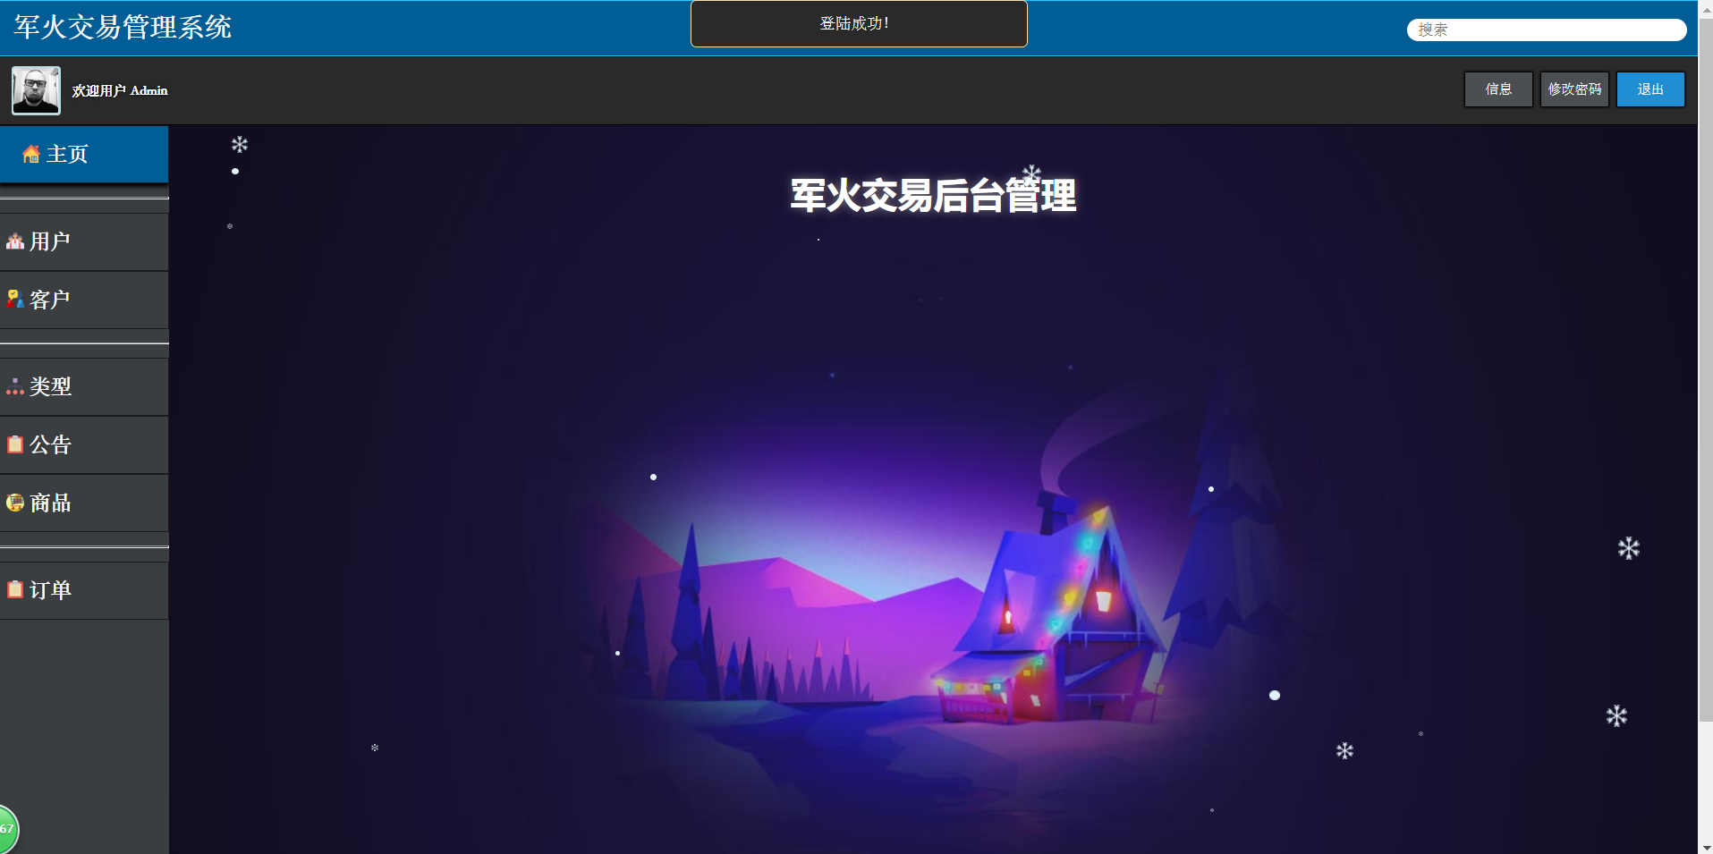
项目设计：/admin
Notes:
-》购物车

Slide 9
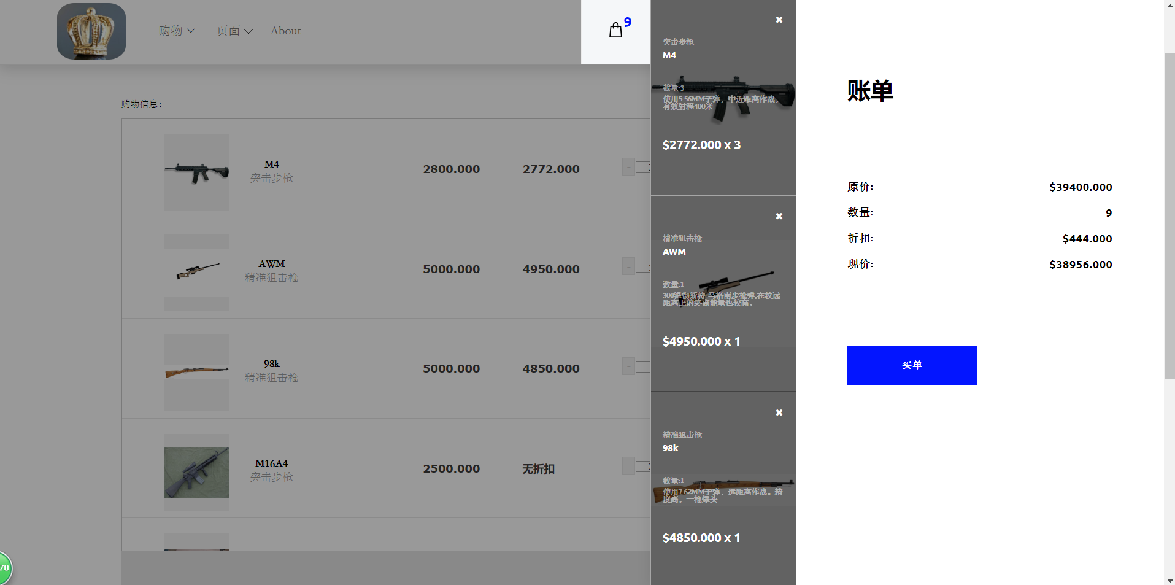
项目设计：/cart
Notes:
-》分包

Slide 10
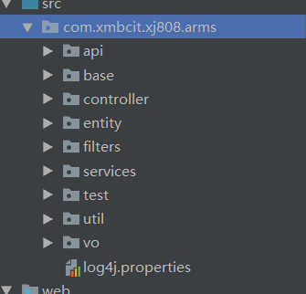
项目设计：分包
Api 接口包
Base 基础类
Controller 控制层
Entity 实体包
Filters 过滤器
Services 操作类包
Test 测试包
Util 工具包
Vo 对象包
Notes:
-》所遇到的问题

Slide 11
项目演示
Notes:
解决问题-》1

Slide 12
遇到问题：
通过请求携带的op参数，调用指定相应方法！（麻烦）
手动获取参数!（麻烦）
调用相应方法前需要去doHttp去注册！ 并且方法参数不能随意改动！（麻烦）
写操作类时，过多的重复代码！
Ajax响应Json字符串时！字符串拼接！（太麻烦）
团队配合沟通！
Notes:
解决问题-》1

Slide 13
团队沟通配合：
益诚
李强
润发
志祥
韩浩
组长
任务分发
完成提交（Copy到组长项目）
完成提交（Copy到组长项目）
完成提交（Copy到组长项目）
整合发布

Slide 14
AJAX数据传输处理：Json
Ajax响应Json字符串时！字符串拼接！（太麻烦）
{
“a”:1,
“b”:2,
“c:3
}
var obj = {
“a”:1,
“b”:2,
“c:3
}
obj.a 1
obj.b 2
obj.c 3
Json格式在js中是一种对象类型
JSON
JavaScript

Slide 15
AJAX数据传输处理：Json
Ajax响应Json字符串时！字符串拼接！（太麻烦）
JSON类
JsonUtil
jsonToString(json)
convertJson(obj,name)
对象名称
Name
对象值
Json对象封装类
Json工具类！转换Json对象/把java对象转换为Json对象

Slide 16
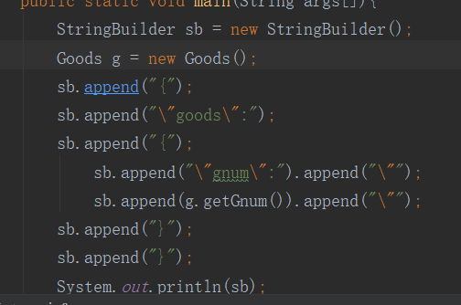

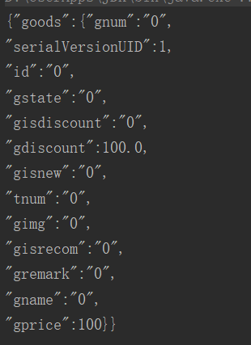

AJAX数据传输处理：Json
Ajax响应Json字符串时！字符串拼接！（太麻烦）

Slide 17
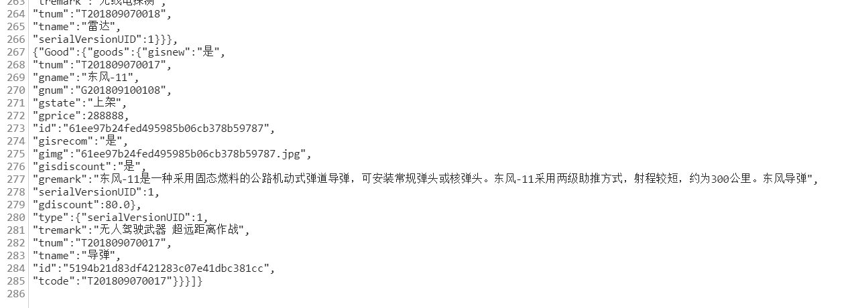
AJAX数据传输处理：Json
Ajax响应Json字符串时！字符串拼接！（太麻烦）

Slide 18
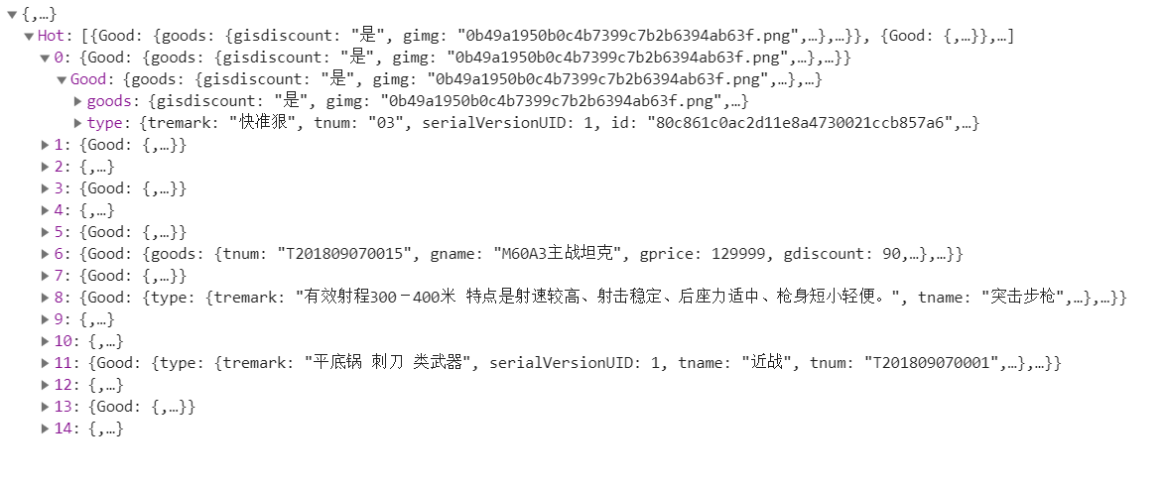
AJAX数据传输处理：Json
Ajax响应Json字符串时！字符串拼接！（太麻烦）

Slide 19
Java反射机制
动态的访问对象属性、调用方法、获取对象/类在运行时的信息
Notes:
解决问题-》1

Slide 20
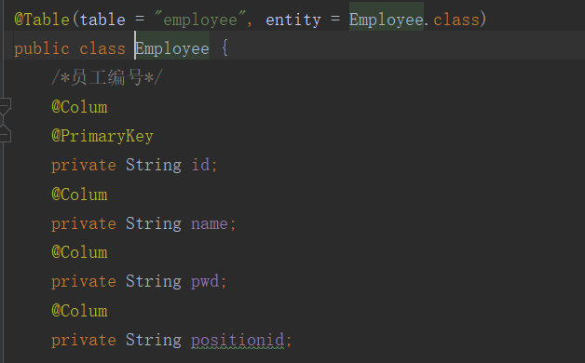
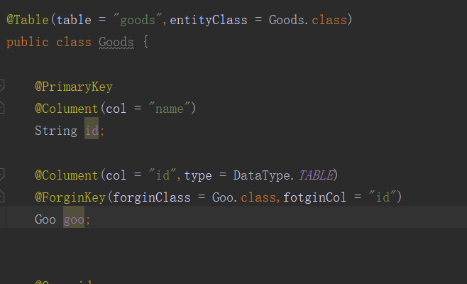
Java反射机制
UniversalDao<T>
万能操作类(3)
性能比例(1:2:3 4000条数据)
(8000ms:4000ms:200ms)
Notes:
解决问题-》1

Slide 21
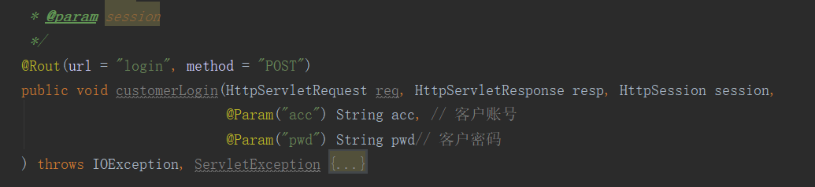
问题解决：
手动获取参数!（麻烦）
Notes:
解决问题-》1

Slide 22
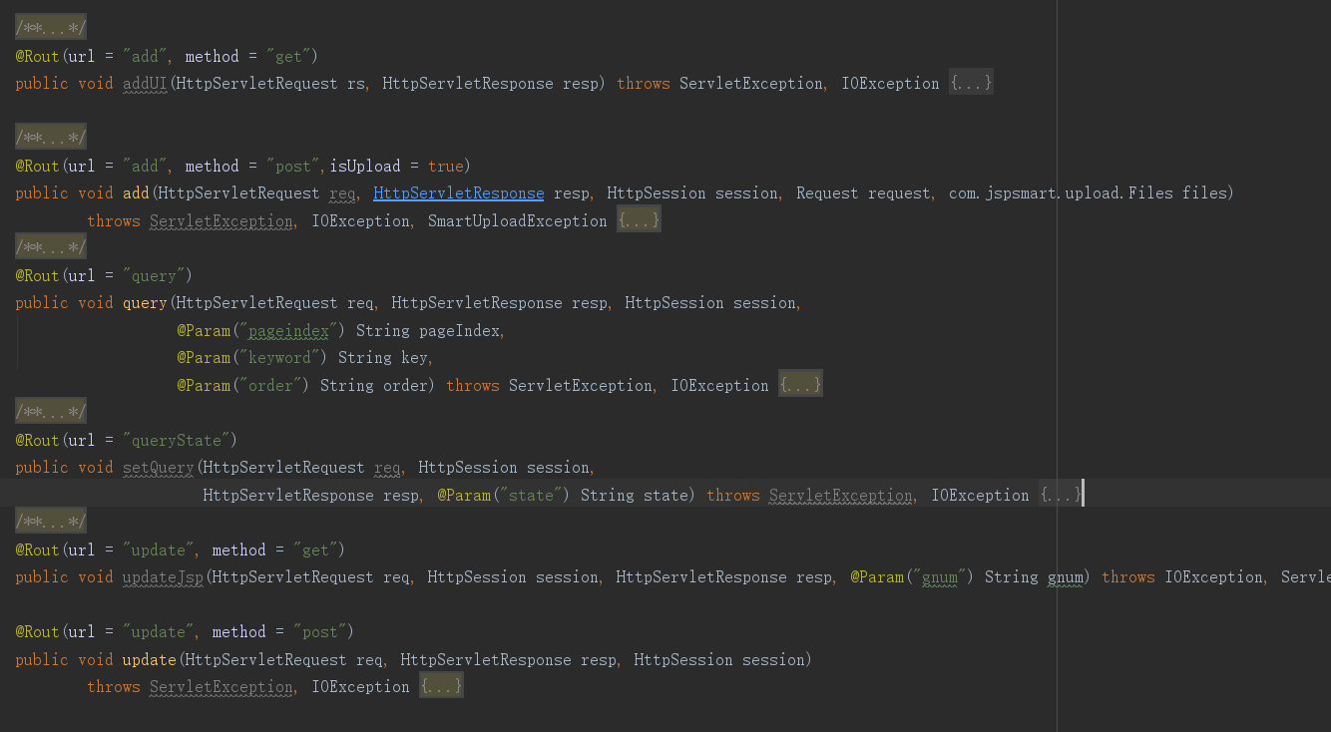
问题解决：
调用相应方法前需要去doHttp去注册！ ！ 并且方法参数不能随意改动！（麻烦）
Notes:
解决问题-》1

Slide 23
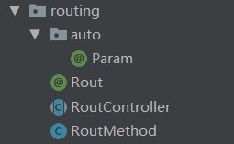
问题解决：
通过请求携带的op参数，调用指定相应方法！（麻烦）
abstract RoutController extends Controller（路由Controller ）
Init() 解析本地含有Rout注解的方法生成RoutMehod对象(解析Param)
doHttp()根据Rout配置，创建出需要的参数，交给RoutMethod调用方法
destroy()销毁
Notes:
解决问题-》1

Slide 24
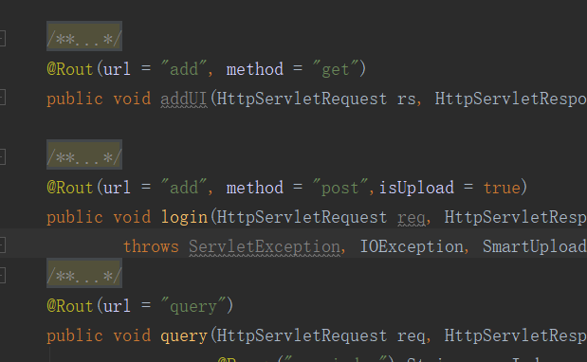
问题解决：
通过请求携带的op参数，调用指定相应方法！（麻烦）
RoutMehtod(路由方法对象)
url:add
Med:get
url:add
Med:post
url:query
(“/goods/*”)
RoutController
url:...
Med:xx
url:...
Med:xx
url:...
url:...
Med:xx
url:...
Med:xx
url:...
url:...
Med:xx
url:...
Med:xx
默认方法
Notes:
解决问题-》1

Slide 25
问题解决：
通过请求携带的op参数，调用指定相应方法！（麻烦）
RoutController
RoutMehod(/add)
call(RoutController,Object …param)
调用被Rout注解的方法
请求(/add)
调用 call(this,req,resp,session…)
根据请求地址，找到制定路由方法对象，调用call，并传递内置的参数
调用Method.invoke(obj,…obj)
解析方法参数类型，获取调用方法所需对象！如果含有Param注解的参数，则取Request中获取
Rout(url=“add”)
Add(request,response…)
相应请求
Notes:
解决问题-》1

Slide 26
心得体会：
经验学习
资源分配
项目设计
团队合作
Notes:
解决问题-》1

Slide 27
感谢观看
时间：2018/9/10

